Slide 1



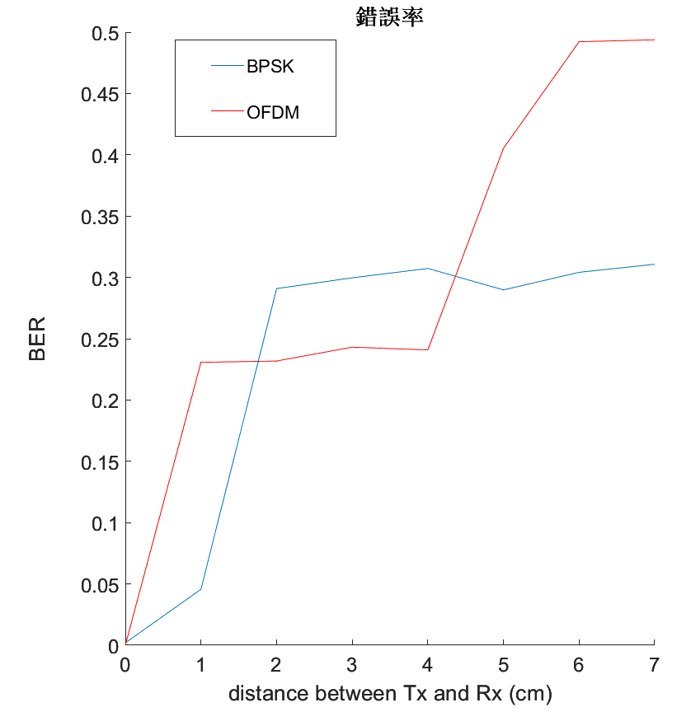
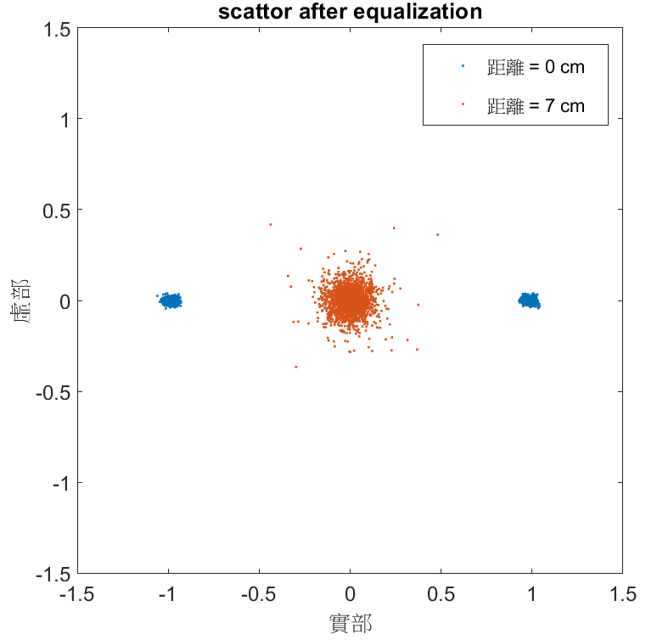
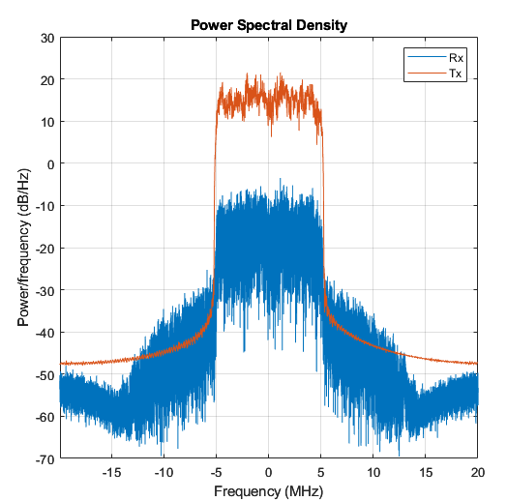
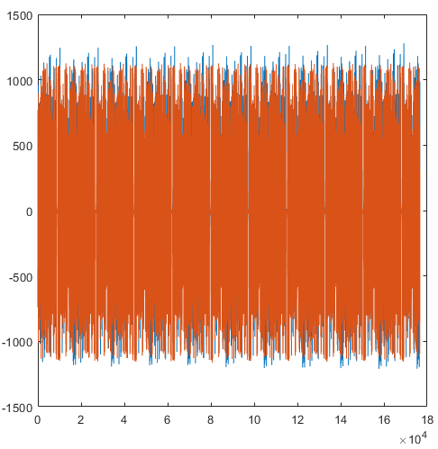
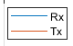
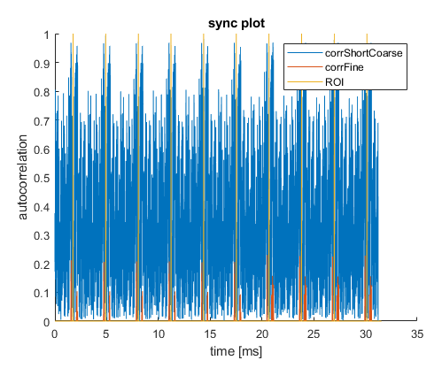
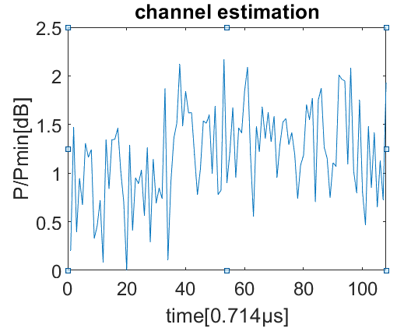
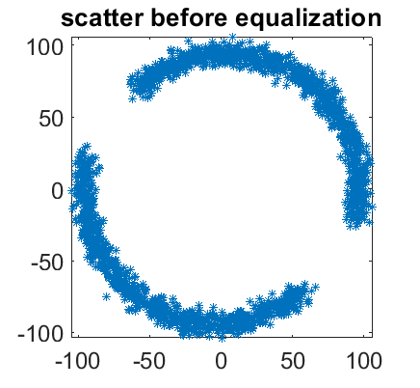
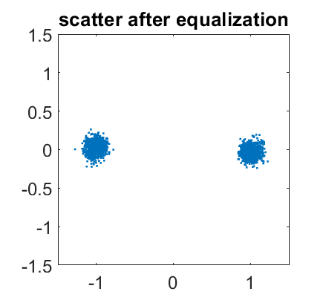

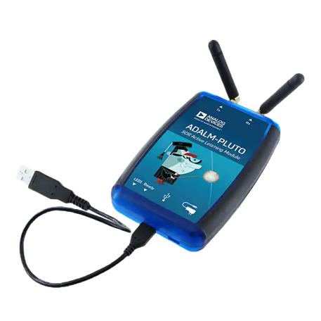
113年國立宜蘭大學高等教育深耕計畫
電子工程學系專題成果發表與競賽
專題題目：以SDR實現OTSM無線通訊技術
指導老師：梁耀仁 專題生姓名：萬子謙、陳昱升、陳軍銓、陳建霖、卓家葳、姚辰彥
研究動機：
比較圖
隨著通信技術不斷的進步，從有線到無線通信，為了能夠節省有限的頻寬資源、提供高質量通信服務並能抵抗頻率選擇性衰減通道，運用軟體定義無線電（Software Defined Radio）實現正交分頻多工 (Orthogonal frequency-division multiplexing)技術。
研究說明：
訊號圖、功率頻譜密度
挑戰與解法：
新增錯誤率功能
顯示接收訊號對傳送訊號的錯誤率
將單機接發分成傳送端與接收端
將傳送與接收端分開
修改OFDM同步程式
避免未接收訊號時程式因錯誤而中斷
創建Matlab數據文件使資料能被合併保存
儲存不同情況下錯誤率資料
儲存不同情況下星座圖資料
新增合併數據轉圖像功能
可將不同情況下的資料畫成圖形檔
將BPSK與OFDM圖像合併
可將BPSK與OFDM結果圖合併成同一張圖形方便比較
同步、通道估測
結論：
星座圖
參考廠商與網路上的Matlab程式(僅有單機收發模式Loop mode)，自行消化理解後，改變成可以一台傳送一台接收，這樣才算真正完成無線通訊傳輸系統。
通過改pluto內核中Matlab程式(iio_sys_obj_matlab.m)實現一台傳送一台接收。
使用Matlab生成比較圖形，可以更直觀的表示不同情況下的數據變化。比如，可以繪製不同傳送接收間的距離下的錯誤率比較圖，以顯示距離對錯誤率的影響。此外，還比較了僅使用BPSK與OFDM系統的錯誤率。
系統方塊圖
MATLAB
PLUTO-SDR
Input
Serial to Parallel
Multicarrier Modulator
(IDFT)
Pilot
D/A Converter
Transmitted
Symbols
Signal
Output
Parallel to Serial
Detector
OFDM
Demodulator
(DFT)
EQ
Sync
A/D Converter
Received
Symbols
Signal
參考文獻：
1.何玟萱(2017)，利用USRP作SISO-OFDM的通道估測之研究，國立臺北科技大學教育研究所。
2.ADALM PLUTO Specification : https://wiki.analog.com/university/tools/pluto/devs/specs

